Slide 1






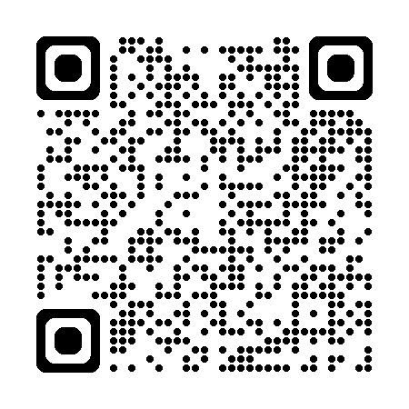




令和8年度
都
道
府
県
YouTube
Live配信
著作権事務担当者講習会
著作権制度の概要を学ぶと共に、インターネット上の著作物や
新聞・雑誌の記事及びその他出版物等の著作物の正しい利用に
ついて解説し行政の実務面から著作権制度への理解を深めます。
視聴無料
申込不要
日時
5/15
金
第１部・第２部は
後日アーカイブ配信予定
令和8年
14：00～16：00
方式
YouTube Live配信
申込不要
https://www.youtube.com/live/hnvHa6yYJEE
時間になりましたら、URLまたはQRコードよりご視聴いただけます。
対象者
都道府県著作権事務担当者等
定員なし
国の機関・地方自治体・独立行政法人等公的な機関の著作権事務担当者の方もご覧いただけます。
受講料無料
プログラム
14：00～14：50 | 著作権制度の概要 | 文化庁著作権課職員
14：50～15：20 | 著作物の正しい利用について | 公益社団法人 日本複製権センター(ＪＲＲＣ) 事務局長 林 宏之 氏
15：20～15：30 | 休憩
15：30～16：00 | 質疑応答
第1部
第2部
（民間企業、独立行政法人国際協力機構(JICA)を経て現職）
第3部
事前質問に、講師がお答えします。
※アーカイブ配信なし

